Slide 1
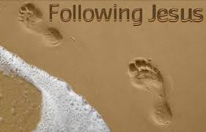
Persekutuan Kaum Wanita
7 Januari 2015
Berjalan Bersama Yesus
Yosua 1 :1-9
Pembicara : Pdt.Yandhi Manobe,S.Th
MC.Ibu Isye Nussy
Persembahan : Ibu Adelin Sumargo
Pimpin Doa : Ibu Veri Siung
Pemusik : Sdri.Nikita dan Ev.Foera Era Hura
Kehadiran : 28 orang

Slide 2
Materi Khotbah
Dalam Yosua 1 : 1-9 ini,dikisahkan tentang bagaimana Tuhan memerintahkan Yosua bin Nun untuk menggantikan Musa (setelah ia mati),memimpin bangsa Israel menuju tanah perjanjian,Kanaan.
Ia berfirman agar dalam perjalanan itu,Yosua dapat meneguhkan dan menguatkan hati untuk memimpin bangsa Israel yang dikenal sebagai bangsa yang tegar tengkuk dan pembangkang.
Dalam kisah ini,Tuhan menginginkan Yosua untuk melakukan seperti yang diinginkanNya,dan memberi janji penyertaan kepada Yosua,yaitu janji akan tanah Kanaan (ayat 3,4,5).
Dan dalam hal ini,ia menginginkan Yosua untuk meneguhkan dan menguatkan hati,jangan kecut dan tawar hati,untuk bertindak hati-hati sesuai dengan yang tertulis dalam kitab Taurat,agar perjalanan tersebut berhasil dan beruntung.

Slide 3
Saat menjalani tahun yang baru,begitu banyak persoalan yang tidak habis-habisnya.Untuk itu kita membutuhkan berada dekat bersama Tuhan Yesus dan berjalan bersamaNya.Berjalan bersamaNya,artinya kita yang mengikuti langkah Yesus.Bukan sebaliknya.
Ada beberapa poin yang harus diingat dan dibutuhkan dalam perjalanan bersama Tuhan :
1.Kuatkan dan teguhkan hati
Persoalan-persoalan hidup yang kita alami,seringkali berasal dari dalam diri sendiri.Karena itu dalam ayat 6,7 dan 9 Tuhan berfirman agar kita harus selalu menguatkan dan meneguhkan hati kita agar perjalanan kita bersama Yesus tidak menyimpang,serong kiri atau kanan.
2.Bagaimana caranya agar kita dapat menguatkan dan meneguhkan hati kita?
Caranya adalah dengan percaya pada janji Tuhan.Percaya pada janji Tuhan tidaklah gampang.Hal ini karena masalah waktu dan juga membutuhkan totalitas.Tuhan menjanjikan keselamatan lewat pengorbanan Yesus di kayu salib.Kita sebagai orang Kristen harus percaya pada janji keselamatan tersebut ; tetapi untuk menuju kepada keselamatan,membutuhkan waktu,karena manusia masih hidup didunia dan wajib untuk selalu mengerjakan keselamatan itu.Hal ini membutuhkan totalitas dan tidak bisa dilakukan setengah-setengah.

Slide 4
Dalam pada itu,kita pun harus bertindak hati-hati penuh kewaspadaan.Caranya adalah dengan mengikuti firman Tuhan.
3.Jangan kecut dan tawar hati,sebab Tuhan Allahmu menyertai engkau,kemanapun engkau pergi.
Dalam perjalanan hidup ini,jika kita sudah melakukan poin-poin diatas,maka penting bagi kita untuk tidak mengeluh.Kerjakan keselamatan kita dengan sukacita dan sukarela.Belajar untuk penuh pengharapan setiap hari akan masa depan.
Berjalanlah ikut Tuhan,bukan sebaliknya
Amin

Slide 5
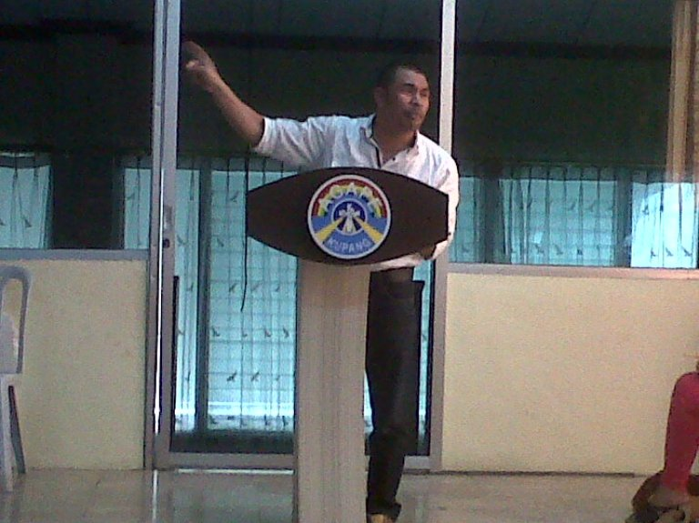
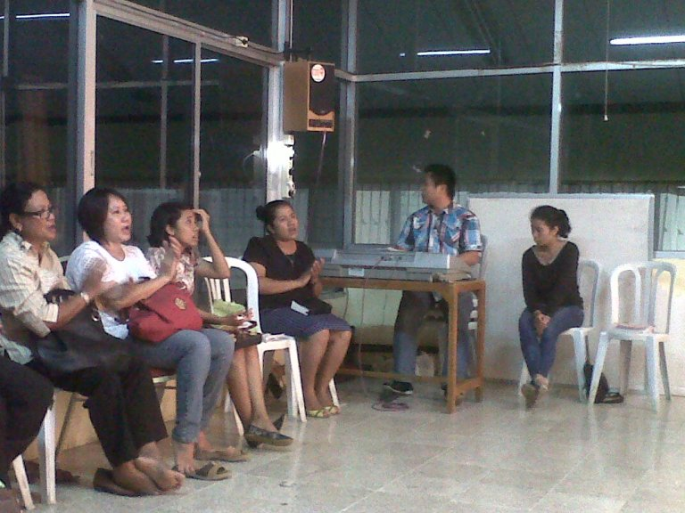
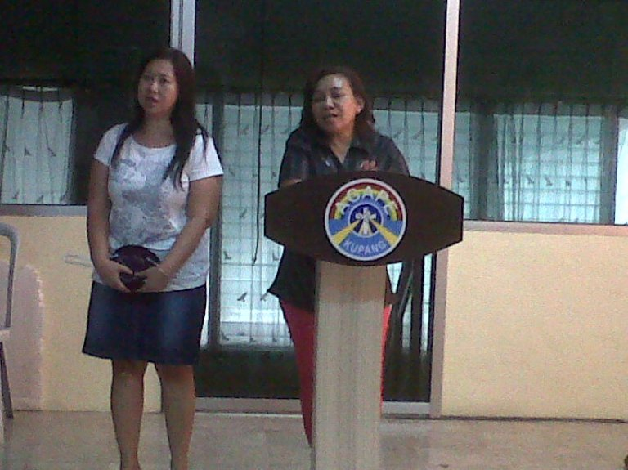
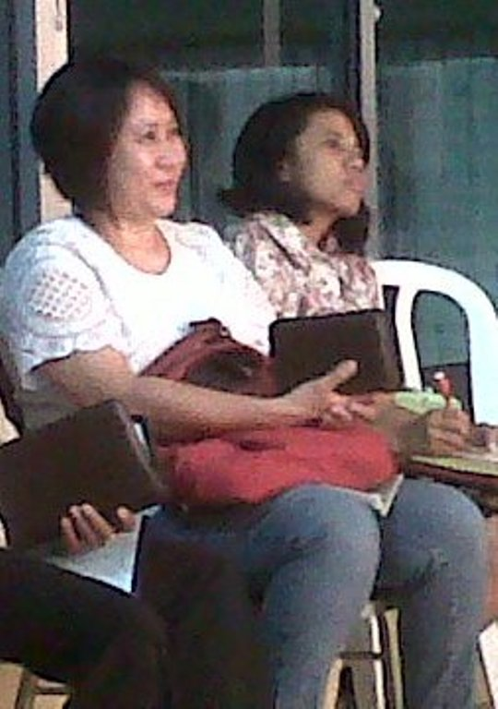
Pengkhotbah
Suasana Ibadah
Kolektor dan MC
Anggota Persekutuan Baru

